Slide 1

Portugal: Consolidação de um reino cristão ibérico

Slide 2
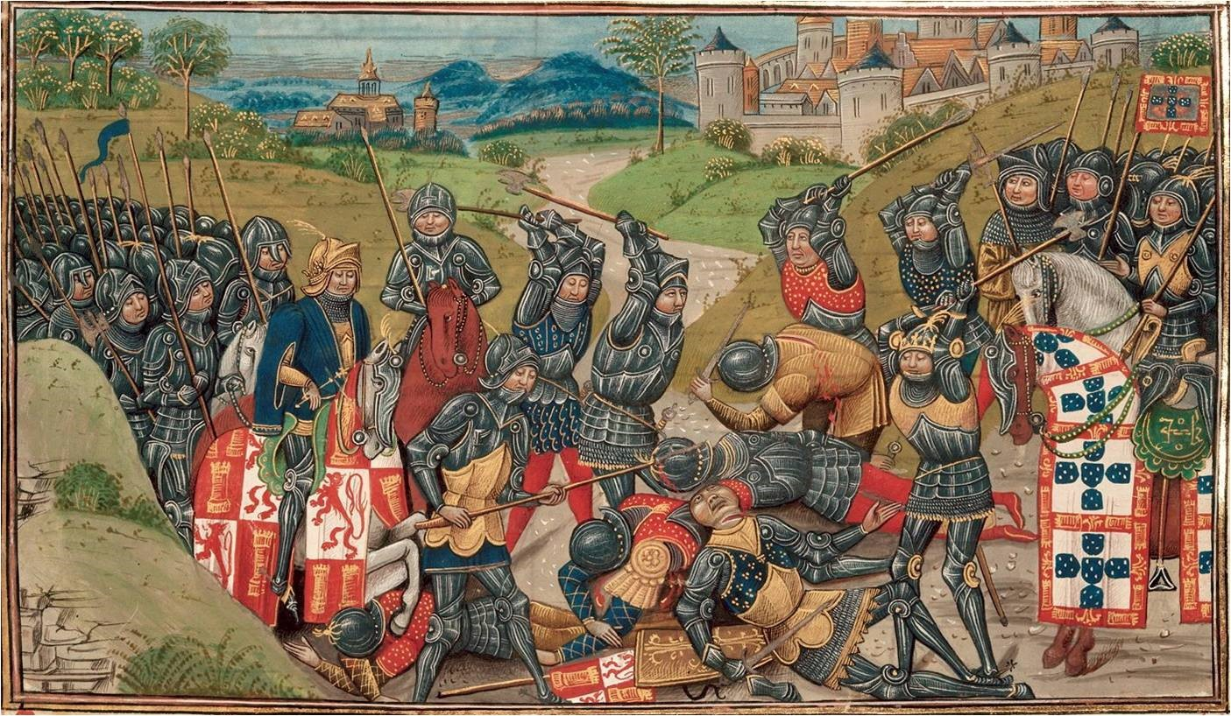
Portugal: Consolidação de um reino cristão ibérico
Iluminura da Batalha de Aljubarrota, em Crónica de Inglaterra, de Jean Wavrin, séc. XV, Museu Britânico.

Slide 3
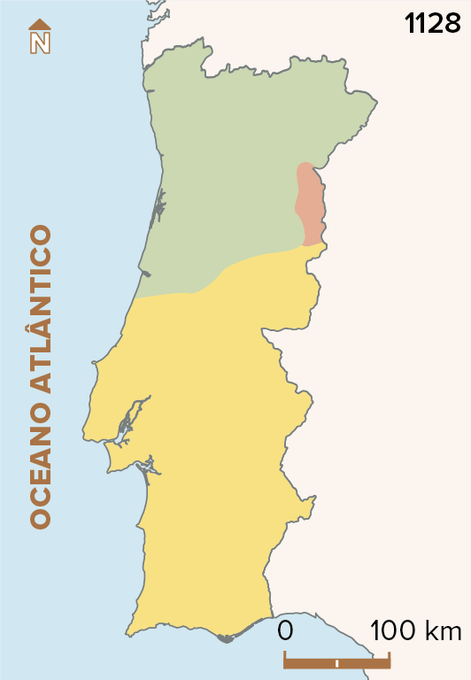
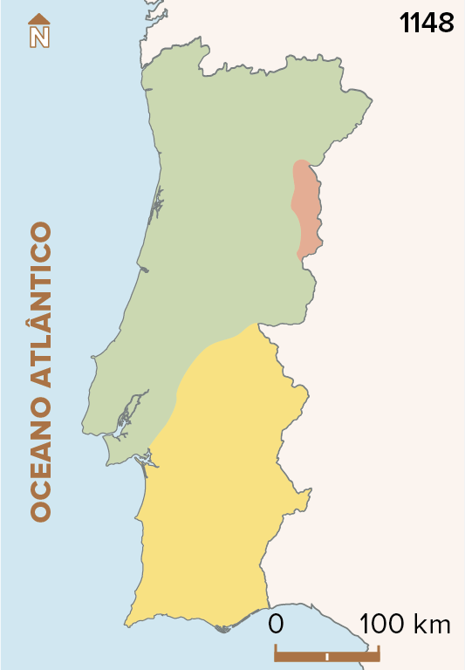
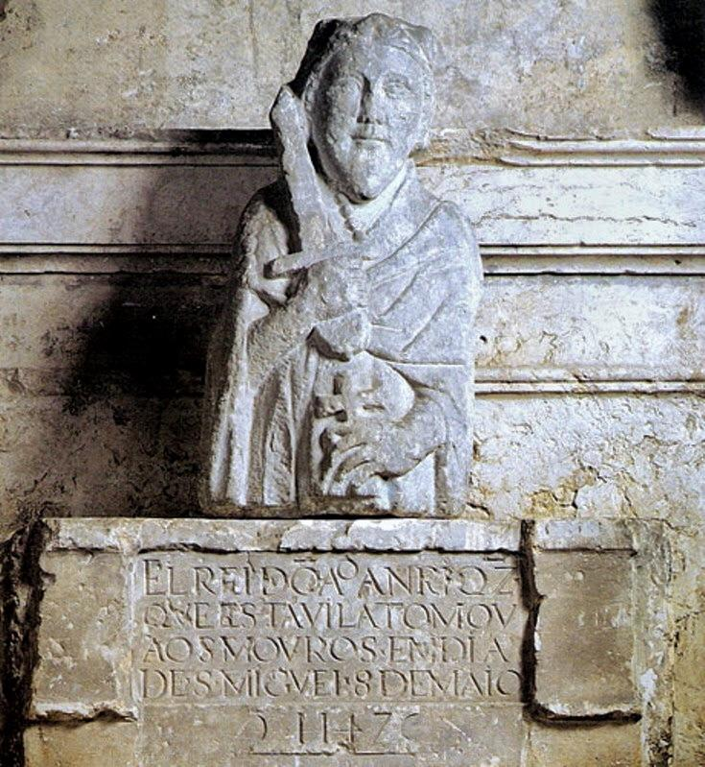
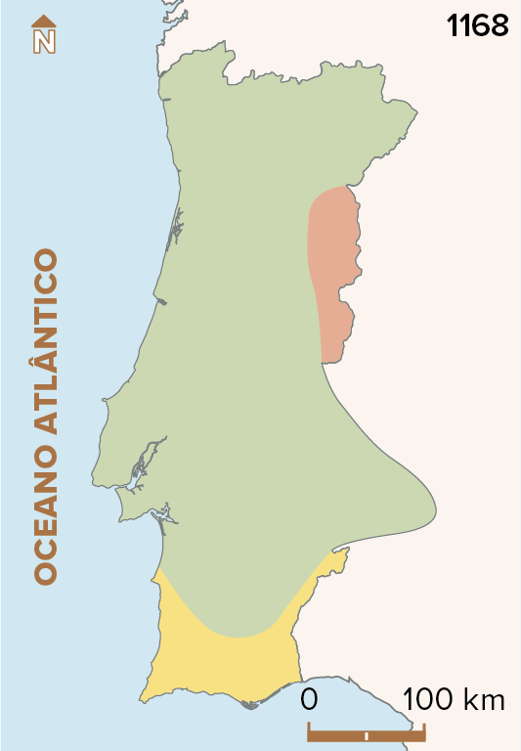
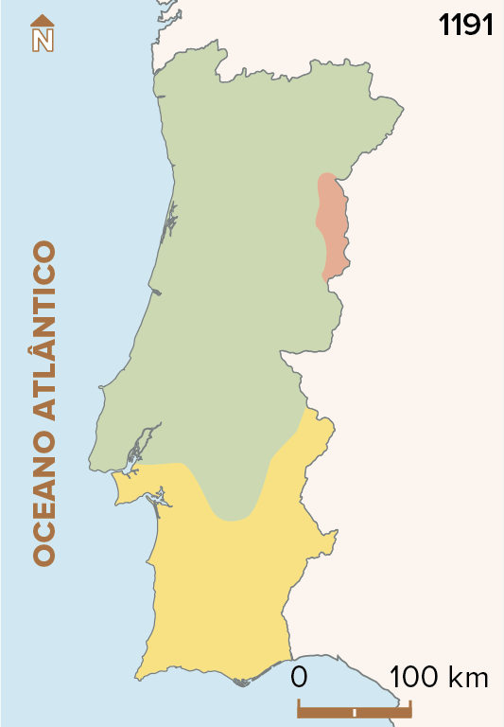
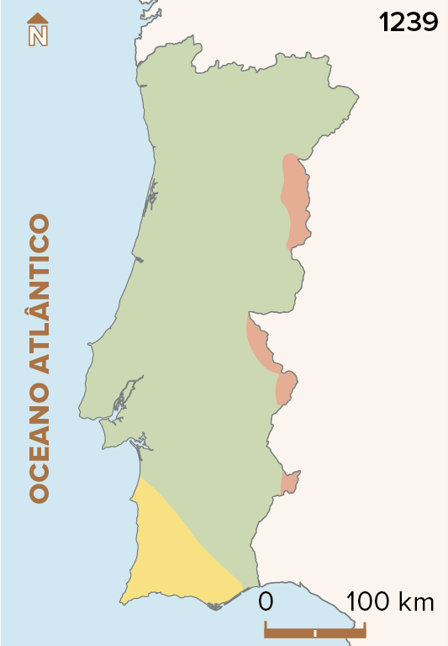
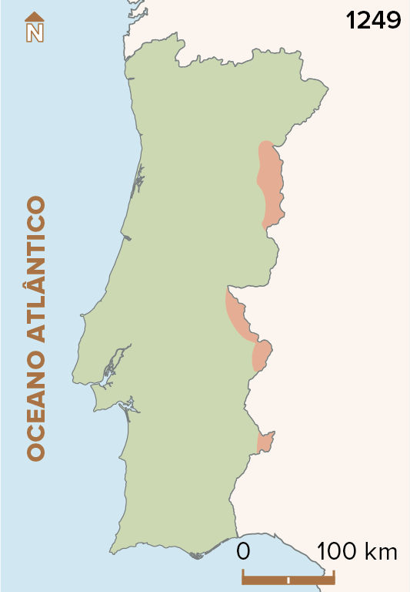
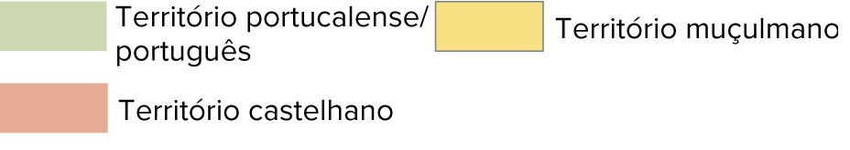
Afixação do território (1)
Do Condado Portucalense emerge o reino de Portugal pela ação de D. Afonso Henriques.
O ano de 1143 assinala a independência política do novo reino cristão ibérico, através da assinatura do Tratado de Zamora, confirmado pela Bula Manifestum Probatum, em 1179.
A Reconquista portuguesa prossegue, ora com avanços ora com recuos. O Algarve é definitivamente tomado aos muçulmanos em 1249, no reinado de D. Afonso III.
D. Afonso Henriques, o Conquistador (1109?-1185) – estátua datada de fins do séc. XII, Santarém.
Evolução das fronteiras portuguesas durante a Reconquista.

Slide 4
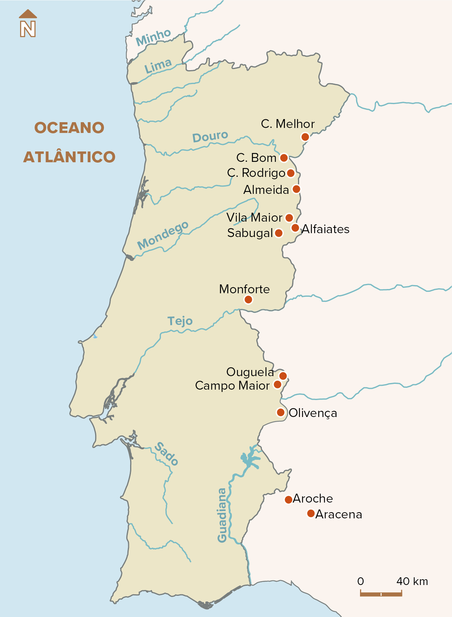
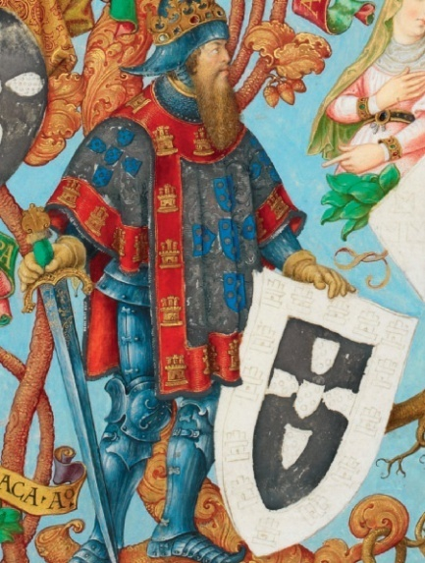
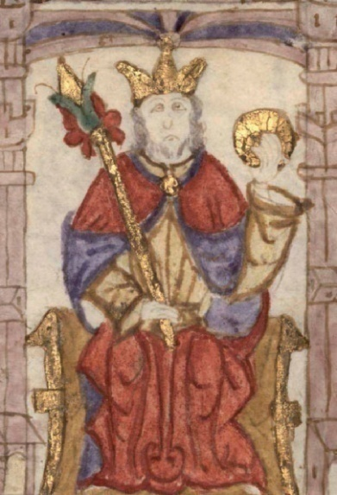
Afixação do território (2)
A soberania sobre o Algarve ficaria decidida pelo Tratado de Badajoz (1267). Porém, as fronteiras definitivas fixam-se no reinado de D. Dinis, através do Tratado de Alcanises (1297).
Este tratado faz de Portugal o país com as fronteiras mais antigas da Europa.
D. Afonso III, o Bolonhês (1210?-1279) – iluminura de Genealogia dos Reis de Portugal, 1530-34.
D. Dinis, o Lavrador (1261- -1325) – iluminura de um manuscrito castelhano, c. 1312-25.
As fronteira de Portugal segundo o Tratado de Alcanises.

Slide 5
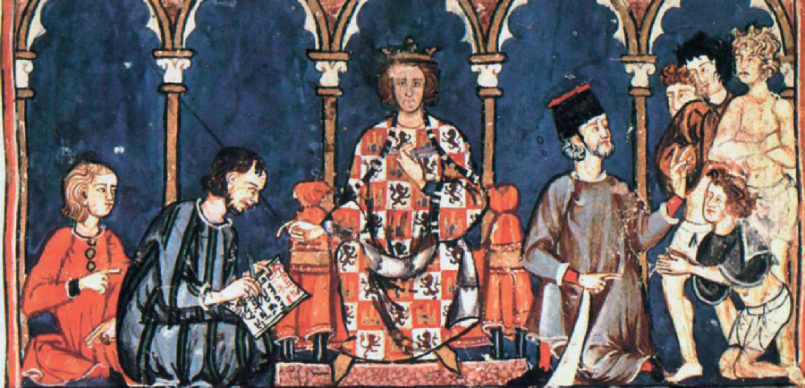
País rural e senhorial (1)
Durante a Reconquista, os reis ibéricos estabeleceram laços de vassalidade com a nobreza e o clero com o objetivo de organizar a defesa, administrar o território e prover o repovoamento.
A origem dos senhorios remonta à apropriação de terras recuperadas pelos Cristãos – direito de presúria. Outros surgiram das frequentes doações territoriais feitas pelo rei como recompensa dos serviços prestados.
Saibam quantos esta carta virem como eu D. Dinis, pela graça de Deus rei de Portugal e do Algarve, em conjunto com a rainha D. Isabel, minha mulher, e com o infante D. Afonso, nosso primeiro filho […], de minha livre vontade dou e outorgo a vós João Afonso⁽¹⁾, por direito de herdamento e para todo o sempre, a aldeia do Outeiro de Miranda, a de Villa Verde de Bragança, a de Vilarelhos da terra de Valariça […], com todos os seus termos novos e velhos, arroteados e por arrotear, montes, fontes, pastos, […] com portagem, voz e coima […] e todos os direitos reais que eu aí tenho […].
E mando que as tenhais livres e isentas de todo o foro […]. E os vossos filhos legítimos e aqueles que de vós descenderem livremente em linha direta as tenham e possuam para todo o sempre livremente.
Dada aos dezanove dias de março de 1313 [era cristã].
Maria Fernanda Maurício, Entre Douro e Tâmega e as Inquirições Afonsinas e Dionisinas, Lisboa, Ed. Colibri, 1997 (adaptado)
(1) Um filho bastardo de D. Dinis.
D. Afonso X, o Sábio (1221-1284) rodeado pelos seus cortesãos – iluminura das Cantigas de Santa Maria.

Slide 6
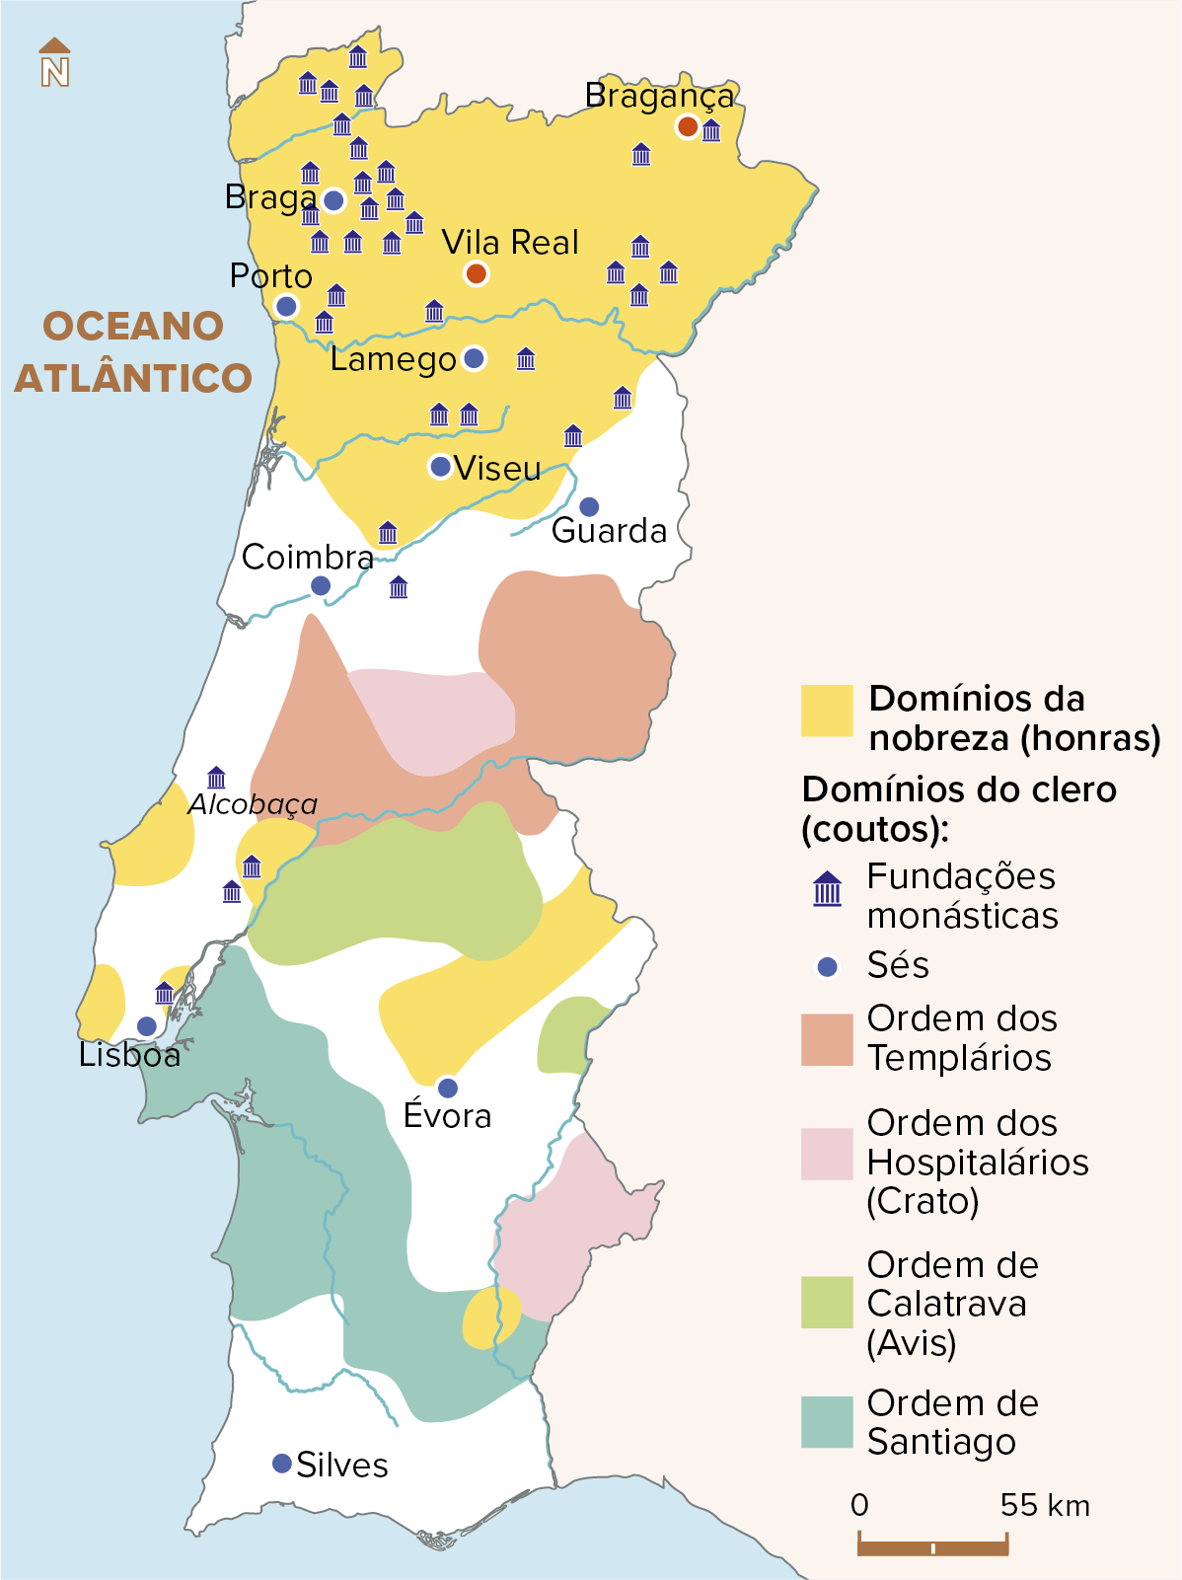
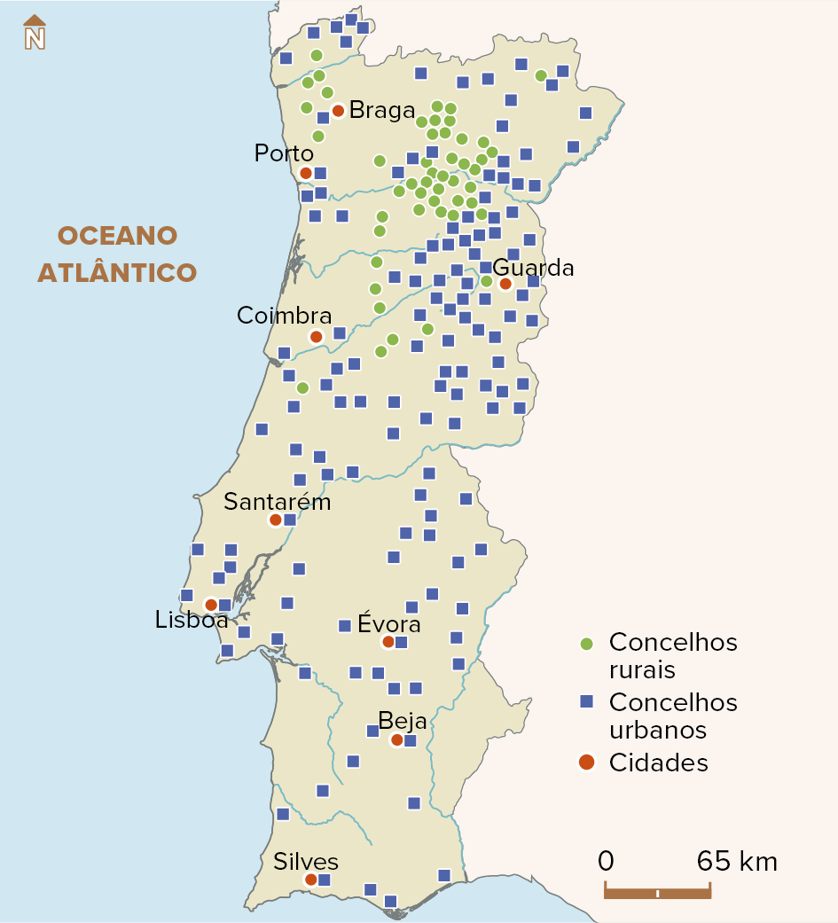
País rural e senhorial (2)
Nos séculos XII e XIII, o território português encontrava-se dividido em:
País rural e senhorial;
País urbano e concelhio.
Senhorios laicos e eclesiásticos
Cidades e concelhos

Slide 7
País rural e senhorial (3)
Conforme a condição do senhor, os senhorios tomam a designação de:
  Reguengos – pertencentes ao Rei
  Honras – da nobreza
  Coutos – do clero
A um Norte maioritariamente senhorial, laico e eclesiástico, contrapõe-se um Centro e Sul, onde predominam os senhorios eclesiásticos de grandes extensões, entregues a ordens religioso- -militares.
Senhorios laicos e eclesiásticos

Slide 8
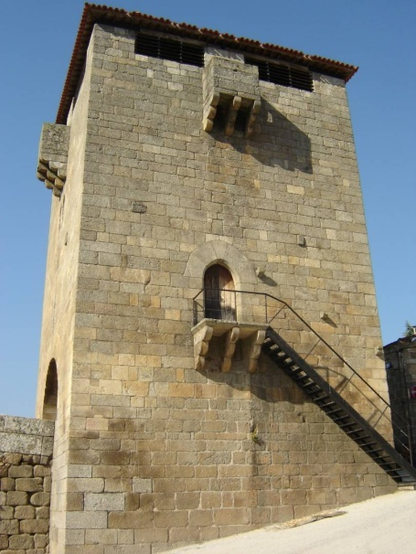
País rural e senhorial (4)
Nos seus domínios, o senhor usufruía de poder senhorial. Este compreendia cumulativamente:
  poder sobre a terra, de que é proprietário, isto é, possuía poderes económicos ou dominais, como a cobrança de rendas e serviços (ex.: jeiras/corveias);
  poder sobre os homens, isto é, poderes políticos ou públicos, como o comando militar, a punição judicial e a coação fiscal (ex.: banalidades).
PEAGENS E PORTAGENS | Pagamento pela circulação de forasteiros e de mercadorias no senhorio.
POSSE EXCLUSIVA DE FORNO, MOINHO E LAGAR | Pagamento pela respetiva utilização.
JANTAR E POUSADA | Alimentação e alojamento devidos ao senhor e séquito, quando se deslocavam no senhorio.
RELEGO | Venda de vinho do senhor, primeiro que o dos outros produtores do senhorio.
RAMADA E ENTROVISCADA | Exigência aos habitantes de pescarem para o senhor.
ANÚDUVA | Exigência aos habitantes do senhorio de repararem muralhas e caminhos.
LUTUOSA E MANARIA | Cobrança de impostos por heranças na área do senhorio.
OSAS E GAIOSAS | Pagamento dos servos que casassem fora do senhorio e dele saíssem.
FOSSADO* | Recrutamento de homens para expedições militares.
FOSSADEIRA* | Pagamento pela isenção de acompanhar o senhor no fossado.
VOZ E COIMA* | Pagamento pela utilização do tribunal do senhor.
Torre de Ucanha, Tarouca, meados do séc. XII.
Direitos senhoriais
* Direitos originariamente devidos ao rei.

Slide 9
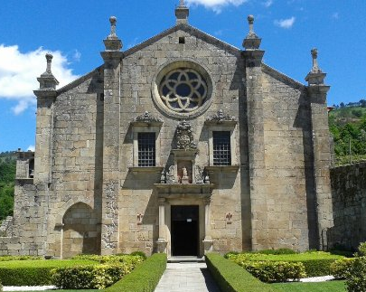
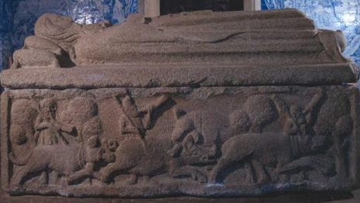
País rural e senhorial (5)
  O poder público dava ao senhor o direito de imunidade, o qual impedia os funcionários régios de exercer funções militares, judiciais e fiscais nos senhorios. Ao contrário de outros reinos da Europa medieval, a monarquia portuguesa não abdica de todos os poderes, embora partilhe parte deles com os grandes senhores do clero e da nobreza.
Túmulo de D. Pedro Afonso* (1285?-1354), 3.° conde de Barcelos, na Igreja do Mosteiro de São João de Tarouca.
*Filho ilegítimo de D. Dinis.
Fachada da Igreja do Mosteiro de São João de Tarouca, fundado no séc. XII.

Slide 10
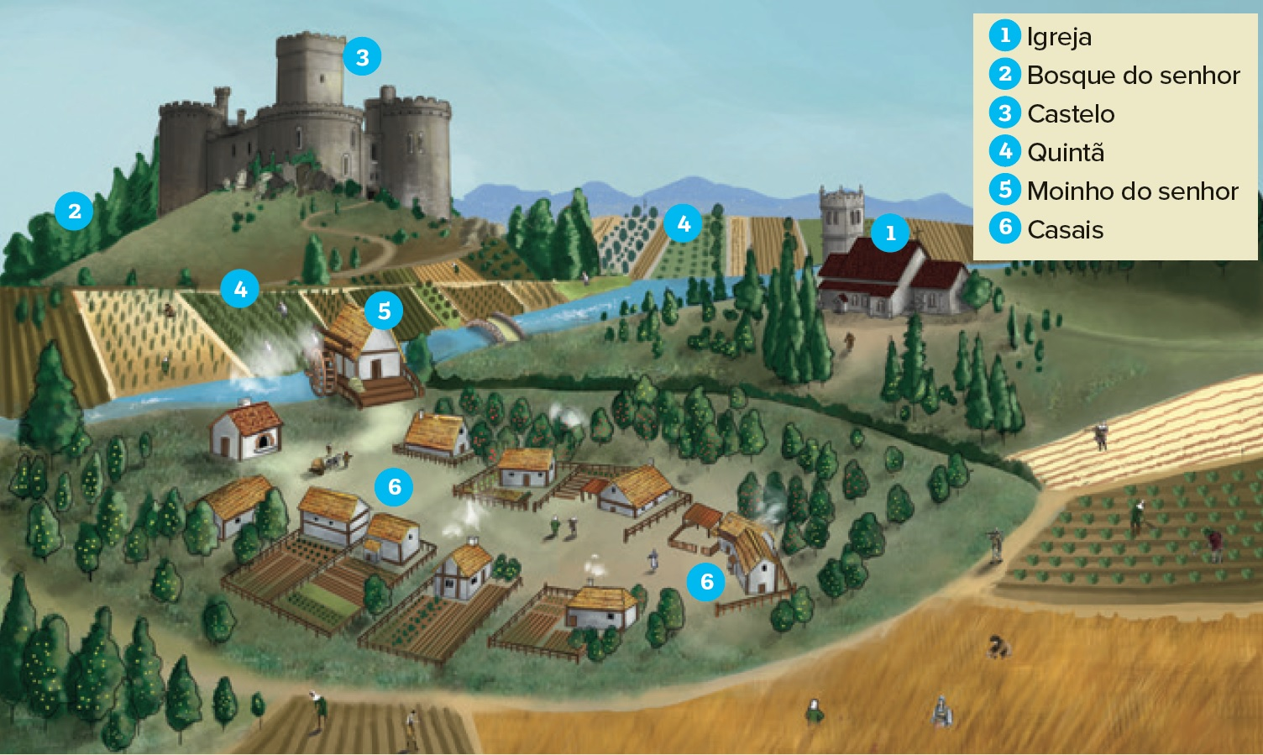
País rural e senhorial (6)
Os domínios senhoriais eram formados por:
uma reserva, chamada de quintã (nobreza) ou granja (clero), propriedade explorada diretamente pelo senhor;
os mansos, chamados casais ou vilares, unidades de exploração arrendadas pelos senhores aos colonos através de contratos de aforamento, que podiam ser vitalícios ou por 2 a 3 vidas/gerações.
Esquema-tipo de um domínio senhorial, no Ocidente medieval.
O desenvolvimento do sistema senhorial, ao longo do século XIII, contribuiu para a degradação da situação social e económica das comunidades rurais dependentes. Foi o caso dos herdadores, dos servos, dos escravos e dos assalariados (jornaleiros).

Slide 11
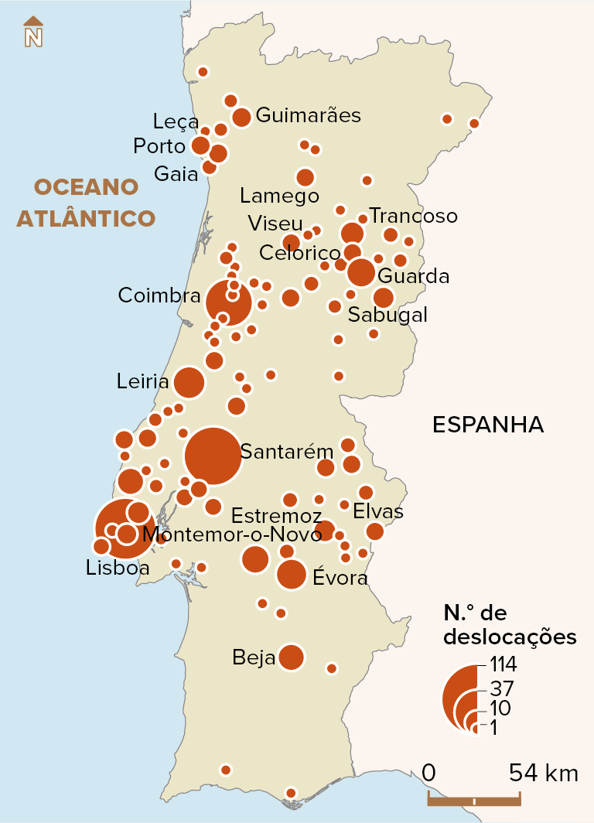
País urbano e concelhio (1)
Apesar da primazia do Portugal rural e senhorial, um país urbano, de vilas e cidades concelhias, impulsionou o desenvolvimento do Reino, em sintonia com a conjuntura europeia.
A consolidação das estruturas urbanas de Portugal deveu-se essencialmente à:
integração de urbes moçárabes;
itinerância da corte régia;
presença permanente de um
bispo (sede de bispado ou sede
episcopal);
instituição de concelhos perfeitos
ou urbanos;
expansão comercial favorável ao
dinamismo de mercadores e
mesteirais nos centros urbanos.
 | Área amuralhada em ha | Número de habitantes
*Lisboa | 103,6 | ±35 000
*Évora | 50 | ±12 685
*Porto | 44,5 | ±4 400
*Coimbra | 22 | ±5 850
*Braga | 15,6 | ±1 570
*Guarda | 10 | ±1 705
*Lamego | − | −1 000
*Viseu | − | −1 000
*Silves | 8 | ±2 453
**Santarém | 45 | ±9 000
**Guimarães | 20,25 | ±4 500
Itinerância da corte no reinado de D. Dinis (1279--1325)
Área amuralhada e população de cidades* e vilas** concelhias em fins do século XIV.

Slide 12
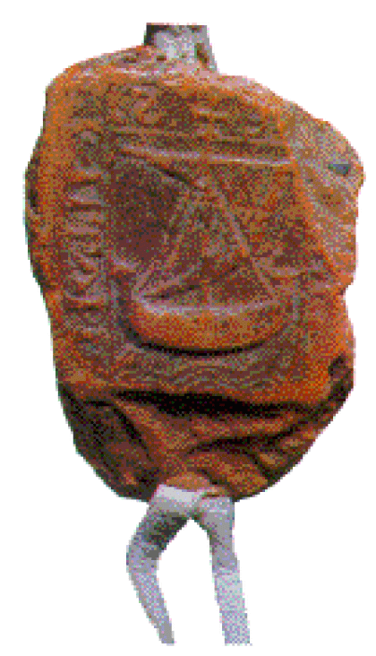
País urbano e concelhio (2)
A carta de foral, concedida pelo rei ou por um senhor, definia os direitos e os deveres dos habitantes do concelho – os vizinhos.
Os concelhos dependiam diretamente do rei, a quem enviavam representantes nas grandes assembleias do Reino – as Cortes.
Eu Dom Afonso, por graça de Deus Rei dos Portugueses, por trabalho do corpo e por vigília sabedoria minha e dos meus homens a cidade de Lisboa aos Mouros conquistei e para serviço de Deus a entreguei a vós meus homens e vassalos e criados a morar por direito. Porém, […] os reais direitos sejam pagos, por vós e vossos sucessores, a mim e à minha geração.
Dou assim a vós, por foro, que quem publicamente perante homens-bons, entrar em casa alheia violentamente e armado, pague quinhentos soldos […]. De vinho de fora deem de cada carga um almude⁽¹⁾, e venda-se o outro vinho no relego […]. E de cada um jugo de bois deem um moio⁽²⁾ de milho ou de trigo, qual lavrarem […] e os moradores de Lisboa hajam livremente tendas, fornos de pão. […] Cavador se lavrar trigo, dê uma teiga⁽³⁾, e, se lavrar milho, de igual maneira […] Moradores de Lisboa, que seu pão ou vinho ou azeite em Santarém comprarem e a Lisboa os tragam para seu sustento e não para revenda, fiquem isentos de portagem. [...].
Primeiro foral de Lisboa (1179), in Documentos para a História da
cidade de Lisboa, Lisboa, 1947 (adaptado).
(1) Cerca de 1 alqueire (aprox.7, 8 litros).
^{(2) Cerca de 60} ^{alqueires.}
^{(3) Cerca de 2} ^{alqueires.}
Selo do concelho de Lisboa, 1253.

Slide 13
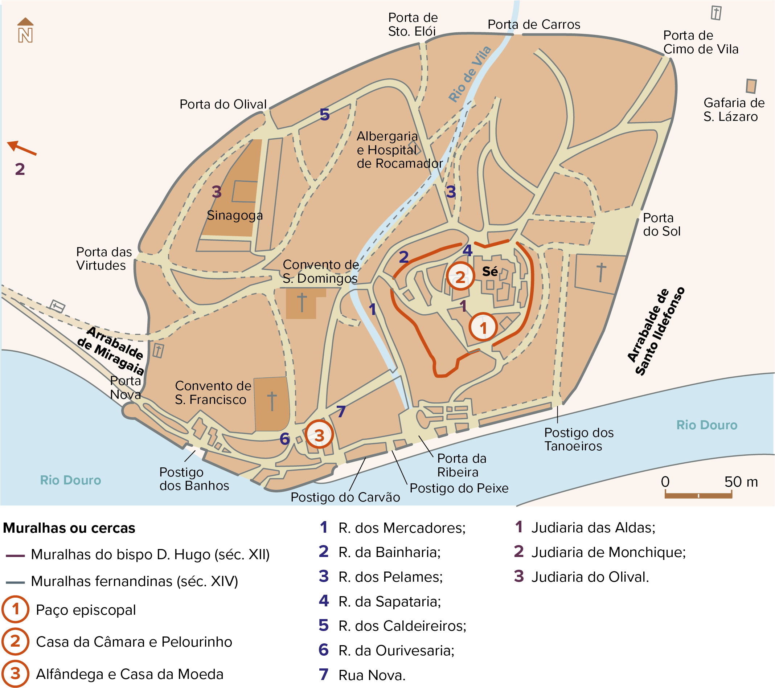
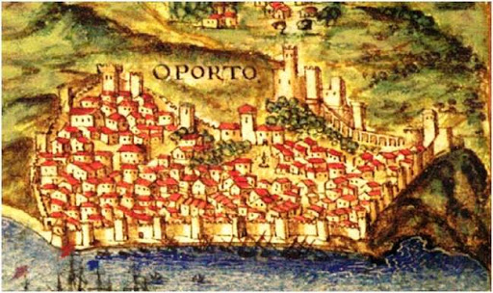
País urbano e concelhio (3)
O urbanismo medievo peninsular já nada revela do urbanismo romano. Pelo contrário, caracteriza-se por uma topografia desordenada e labiríntica e ambiente sombrio.
A urbe medieval portuguesa comportava três espaços:
  Espaço amuralhado.
  Arrabalde.
  Termo.
Havia ainda nas cidades portuguesas bairros próprios para albergar as minorias etnorreligiosas – as judiarias e as mourarias.
Planta medieval da cidade do Porto, segundo L. M. Duarte e M. J. Barroca.
Porto, gravura do séc. XVII (Pedro Teixeira Albernaz)

Slide 14
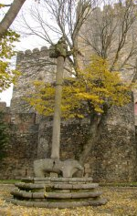
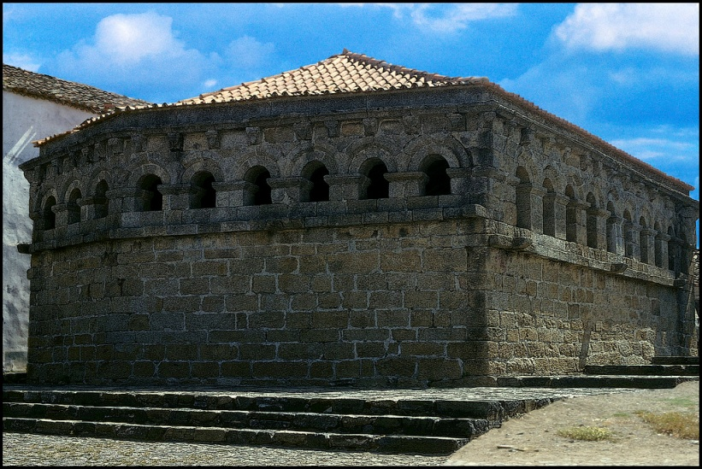
País urbano e concelhio (4)
Os concelhos perfeitos ou urbanos compreendiam a cidade ou vila e as aldeias abrangidas pelo respetivo termo, gozando de avultados privilégios fiscais e judiciais.
A Assembleia dos Vizinhos, órgão deliberativo do concelho, emitia as posturas municipais e elegia os magistrados locais enquanto ao rei cabia a escolha dos magistrados responsáveis pela supervisão da administração concelhia.
Com o tempo, os homens-bons monopolizaram as magistraturas municipais e a Assembleia, afastando o povo comum (os peões) e tornando-se a elite social e política, tanto a nível local como nacional.
VIZINHOS
CAVALEIROS-VILÃOS
(proprietários de terras, gado, barcos; ricos mercadores)
=
HOMENS-BONS
PEÕES
(forasteiros, mercadores, almocreves, mesteirais, outros assalariados)
OUTROS
Mulheres solteiras e casadas, servos, escravos, minorias etnorreligiosas
Pelourinho de Bragança, séc. XIII
Domus Municipalis de Bragança, inícios do séc. XIV
Composição da sociedade concelhia

Slide 15
País urbano e concelhio (5)
AUTONOMIA MUNICIPAL
Assembleia dos Vizinhos
· Predominância dos mais abastados (homens-bons)
· Posturas municipais
· Escolha de alguns magistrados
Magistrados
Predominância dos mais abastados (homens-bons)
Escolhidos pela Assembleia dos Vizinhos
· Alcaide-menor, juízes ou alvazis – defesa militar do concelho e administração da justiça
· Mordomo – administração dos bens concelhios
· Almotacés – vigilância dos mercados, dos pesos, medidas e preços, da sanidade, higiene e obras públicas
· Procurador – funções de tesoureiro e de representação externa do concelho
· Chanceler – guardião do selo e da bandeira do concelho
· Meirinhos, saiões, porteiros – cobradores de impostos e multas judiciais
Escolhidos pelo rei ⁽¹⁾
· Alcaide-maior – governação da fortaleza e chefia das expedições militares ordenadas pelo rei
· Mordomo – administração dos bens e direitos régios na área do concelho
· Almoxarife – cobrança e arrecadação dos impostos e rendas devidos ao monarca
. Vereadores – supervisão da administração concelhia
· Meirinhos, corregedores e juízes de fora – supervisão da justiça concelhia
⁽¹⁾ À exceção do alcaide-mor, que pertencia à nobreza, e dos corregedores e juízes de fora, o rei escolhia os magistrados de entre os vizinhos.
Administração concelhia – síntese esquemática

Slide 16
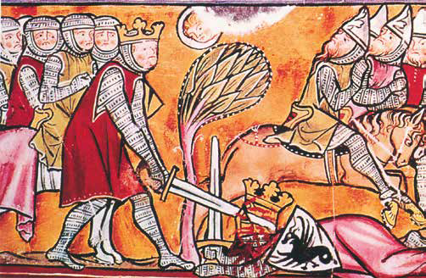
Poder régio (1)
Num reino composto de senhorios e concelhos, surge o rei como elemento de coesão interna.
O rei, representante de Deus na Terra, assume- -se como supremo senhor, o maior e mais poderoso dos senhores feudais, proprietário do reino e órgão máximo do poder público.
Para reforçar a sua autoridade, impedir os abusos senhoriais e assegurar o pagamento de impostos à Coroa, a monarquia portuguesa manteve uma relativa centralização do poder, reservando para o rei a:
  Chefia militar
  Justiça suprema;
  Legislação geral aplicada a todo o reino;
  Cunhagem da moeda;
  Fiscalidade.
Rei, chefe militar – iluminura francesa do século XII
Rei
Altos dignatários
Vassalos dos senhores
Cavaleiros
Rei
Vassalos
Cavaleiros
Em França Em Portugal
Proteção, ajuda, boa justiça
Fidelidade, ajuda militar e económica, conselho
Relações de vassalidade na Monarquia Feudal

Slide 17
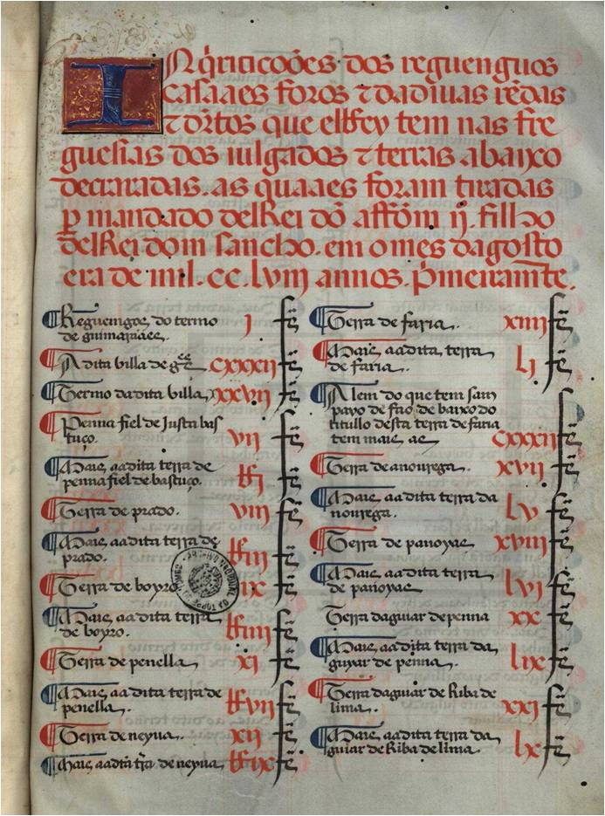
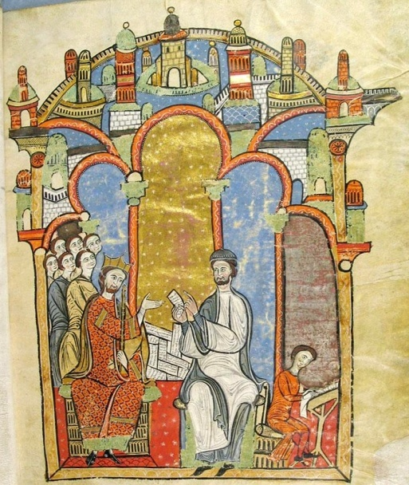
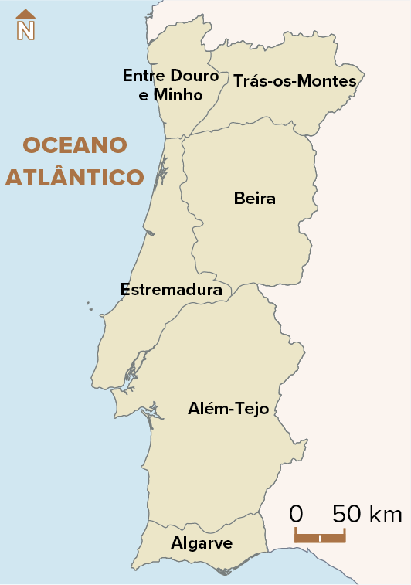
Poder régio (2)
O rei sobrepõe-se aos particularismos (privilégios, imunidades) dos senhores e dos concelhos:
  Combate a expansão senhorial através de Leis de Desamortização, Confirmações e Inquirições;
  Intervém nos concelhos, mediante a organização das comunidades concelhias e a escolha dos vereadores.
O rei concebe o reino como um todo, quer através de uma administração central mais rigorosa, da aplicação da justiça maior e da apelação, quer através da convocação de Cortes.
D. Afonso II, o Gordo (1185-1223) Livro das Inquirições de D. Afonso II
Afonso II de Aragão confirma as escrituras de feudos e doações régias – iluminura do Liber Feudorum Maior, séc. XII
Divisão administrativa do reino em comarcas

Slide 18
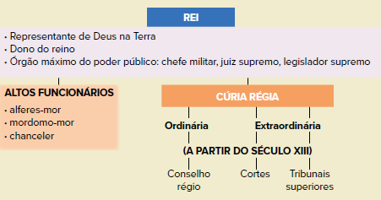
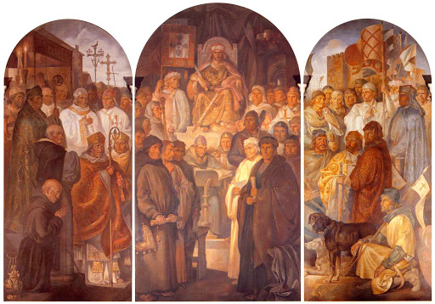
Poder régio (3)
Na época medieval, a corte portuguesa foi sempre itinerante, sendo o rei acompanhado e coadjuvado pelos altos funcionários e pela Cúria Régia.
As Cortes eram previamente convocadas. Nelas tinham assento os três estados do Reino, sendo que os procuradores dos concelhos representavam o povo. Adquiriam, assim, uma representação nacional. As primeiras Cortes ocorreram em Leiria, em março de 1254.
Administração central – síntese esquemática
Cortes de Leiria (1254) – painéis a óleo de J. Martins Barata na escadaria do Palácio de São Bento, Lisboa, 1944.

Slide 19
Questões
Situe no tempo os momentos de autonomização e independência de Portugal.
Indique as formas de dominação que os senhorios espoletaram.
Refira as principais características do poder senhorial.
Relacione o exercício do poder senhorial com o enfraquecimento do poder régio.
Justifique a diversidade de estatutos sociais existentes na sociedade portuguesa concelhia.
Explique por que a afirmação do poder régio em Portugal contribuiu para a coesão interna e identidade do país.
Areópago

